Slide 1
TRAUMA RAQUIMEDULAR
Juan Felipe Peláez Pérez
Neurocirugía
Universidad de Antioquia

Slide 2
EPIDEMIOLOGÍA
Trauma raquimedular

Slide 3
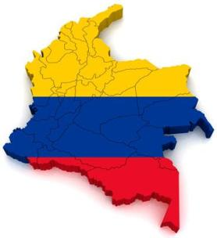
Datos epidemiológicos
25.5 millones/años
Accidente de transito: 47%
Caídas: 23%
HPAF: 14%
Impactos deportivos: 9%
Accidente de tránsito: 57%
HPAF: 32%
Otros: 11%
55% columna cervical - 45% completas
Mortalidad del 21%
1 : 5 (28 años)
1 : 5 (40 años)
C. Carvajal y cols. Acta Médica Colombiana.2015

Slide 4
Datos epidemiológicos
Cervical (55%)
5% TEC tienen asociado TRM.
25% TRM tiene asociado TEC leve.
10% Fx cervicales tienen asociadas otras Fx no contiguas.
Dorsal (15%)
Unión tóraco lumbar (15%)
Unión lumbo sacra (15%)
The Committee On Trauma. (2018). ATLS: Advanced Trauma Life Support (10 ed).

Slide 5
EVALUACIÓN PRIMARIA
Trauma raquimedular

Slide 6
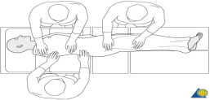
Evaluación primaria (Enfoque neuroquirúrgico)
Cuadriplejia (encima T1): 65 - 80% soporte ventilatorio
Lesiones sobre C3: paro respiratorio en la escena
Deterioro:
"Peso en el pecho, incapacidad para capturar el respiro”
Voz entrecortada y “quad breathing”
Control cervical - 5% empeoramiento pos-lesión
Trauma cervical asociado edema vía aérea, edema/hematoma de cuello
Intubación técnica adecuada – menor movimiento posible de la columna cervical
"EL CHOQUE HEMORRÁGICO ES PRIMERO“
Choque neurogénico (lesión por encima de T6):
Nivel de conciencia y estado pupilar
Escala de coma de Glasgow
Reconocer paresias/parálisis:
Movimiento activo de las 4 extremidades
Durante el retiro de tabla rígida - movimiento en bloque.
Inspección: heridas (sangrados, salida de LCR), alineación, depresión, protección
Palpación: alineación,
crepitaciones, puntos dolorosos
 | Neurogénico | Hemorrágico
ECG: | Bradicardia (Bloqueo AV nodal) | Taquicardia sinusal
Piel | Piel seca y caliente | Húmeda y fría
Inicio | Variable | Inmediato
Resolución | 1 a 3 semanas | Control sangrado

Slide 7
EVALUACIÓN SECUNDARIA
Trauma raquimedular

Slide 8
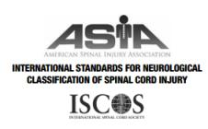
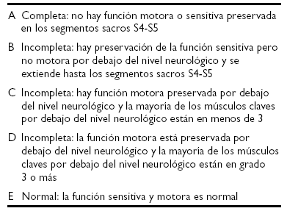
Evaluación secundaria (trauma medular)
OBJETIVOS:
Pronóstico:
Terapéutica.
Monitoreo clínico.
Comunicación e investigación.

Slide 9
Evaluación secundaria (trauma medular)
 | Mejoría | Empeoramiento
ASIA A | 11% Conversión a ASIA B * 10% ASIA C/D
ASIA B | 44% Mejoran a ASIA C * 28% ASIA D/E | 5%
ASIA C | 55% Mejoran a ASIA D/E | 3%
ASIA D | 97% Se mantienen en ASIA D/E | 2%
ANTHONY S. BURNS. Handbook of Clinical Neurology. Spinal Cord Injury. 2012

Slide 10
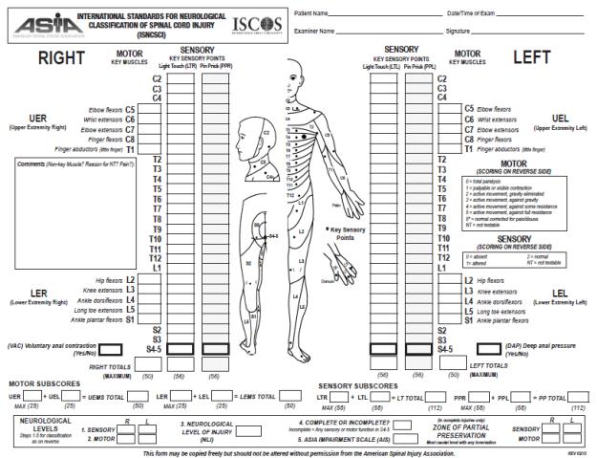

Slide 11
ESTADO NEUROLÓGICO
N0: neurológicamente intacto.
N1: déficit neurológico transitorio.
N2: radiculopatía.
N3: lesión medular incompleta.
N4: lesión medular completa.
Nx: no se pudo realizar el examen neurológico.
Vaccaro AR, Oner C, Kepler CK, Dvorak M, Schnake K, Bellabarba C, et al. AOSpine Thoracolumbar Spine Injury Classification System. Spine (Phila Pa 1976). 2013;38(23):2028–37.

Slide 12
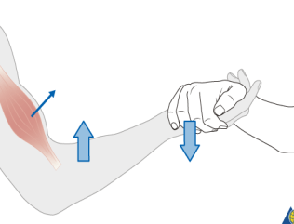
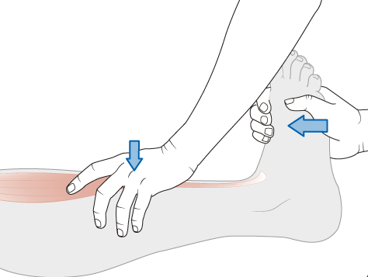
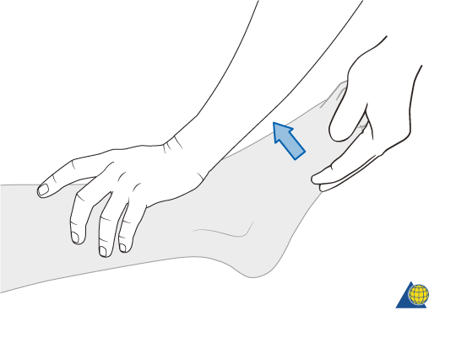
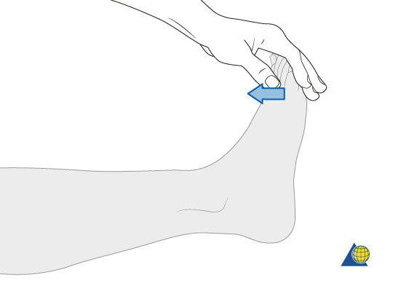
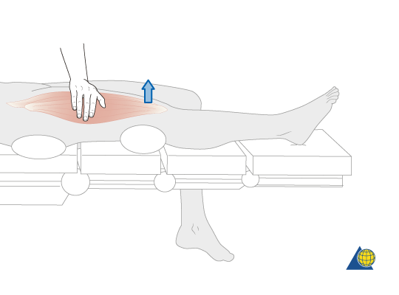
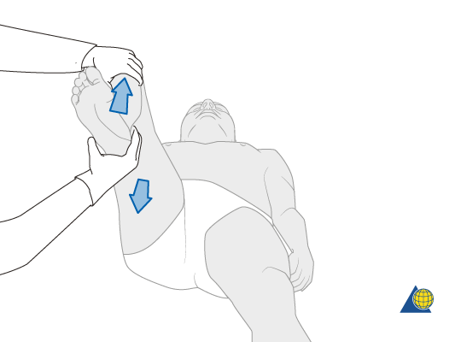
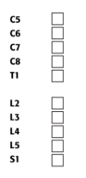
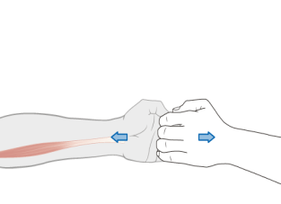
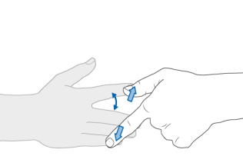
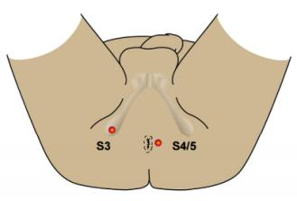
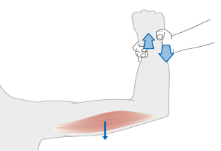
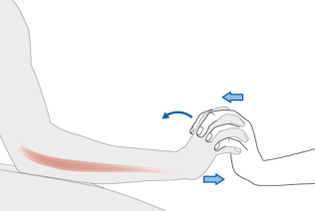
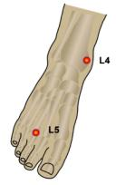
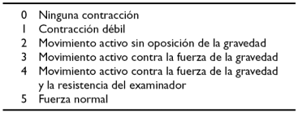
Evaluación secundaria (trauma medular)
Definir si la lesión es completa o incompleta (Conservación sacra motora y/o sensitiva):
Si contracción anal = NO y sensibilidad S4/S5= 0
y presión anal profunda = NO COMPLETO
Alguna respuesta SI o > 0 INCOMPLETO
ASIA definitivo del paciente:
Nivel neurológico de la lesión:
Segmento medular más caudal con niveles sensitivos intactos y motor antigravitatorio ( ≥ 3)
Nivel sensitivo:
Dermatoma más caudal con función sensitiva normal
(pinchazo y tacto suave) de manera bilateral.
Grado de sensación:
0 = ausencia
1 = alterado (disminuido, hipersensibilidad, etc)
2 = normal
NE= no evaluable
Nivel motor:
Miotoma clave más caudal con fuerza motora ≥ 3/5
de manera bilateral
¿Hay lesión completa?
Si SÍ = ASIA A, registrar el dermatoma o miotoma de cada lado con alguna preservación.
NO
¿Hay lesión motora completa?
NO
Si SÍ = ASIA B
¿Al menos la mitad de los miotomas clave bajo el nivel neurológico conservan fuerza de 3 o más?
Descartar choque medular
Reflejo bulbocavernoso (72 horas)
1
2
NO
SÍ
ASIA C
ASIA D

Slide 13
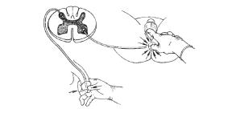
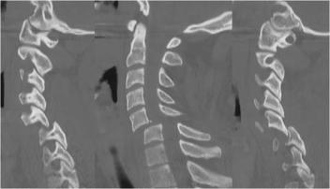
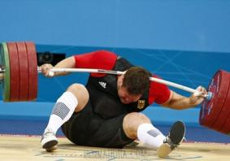
Definiciones
CHOQUE NEUROGÉNICO
Por alteración de vías simpáticas descendentes.
Lesión por encima de T6.
Pérdida del tono vasomotor y la inervación simpática del corazón.
HIPOTENSIÓN - BRADICARDIA – PIEL CALIENTE.
CHOQUE MEDULAR
Ausencia completa de funciones por debajo del nivel lesionado.
Pérdida del tono muscular y REM (duración variable).

Slide 14
Disreflexia autonómica

Slide 15
Disreflexia autonómica
“Episodios transitorios de crisis hipertensivas (aumento de la TAS>20 mmHg) acompañados de alteraciones en la frecuencia o el ritmo cardíaco”.
Ocurre en el 48 - 90% de las lesiones por encima de T6 (riesgo alto).
Entre T6 – T10 (riesgo moderado).
La manifestación se relaciona con el grado de compromiso medular.
Estadio tardío del choque neurogénico.
Curr Neurol Neurosci Rep (2017) 17: 8 DOI 10.1007/s11910-017-0715-4
Notes:
El SCI cervical o torácico alto se asocia con una disregulación autonómica que causa disfunción cardíaca, vesical, intestinal, de temperatura y sexual. La disreflexia autonómica (AD) se caracteriza por episodios transitorios de hipertensión acompañados de alteraciones en la frecuencia cardíaca o el ritmo que conducen a hemorragia intracerebral, convulsiones, isquemia miocárdica o muerte súbita. AD se produce en el 48-90% de los casos de SCI por encima del nivel T6. La gravedad de la AD se correlaciona con la integridad SCI por el deterioro de la escala de ASIA. Sólo el 27% de los pacientes con SCI incompleta desarrollan disreflexia autonómica en comparación con el 91% de aquellos con lesión completa
Elevación aguda de la presión arterial y bradicardia, aunque también puede ocurrir taquicardia. Objetivamente, un aumento de la presión arterial sistólica mayor de 20 a 30 mmHg se considera un episo- do disreflexo2. Sin embargo, debido a que la presión sanguínea arterial en reposo habitual en sujetos con SCI cervical y torácica alta es aproximadamente de 15 a 20 mmHg inferior a En sujetos sanos, 3,4 elevación aguda de la presión arterial a niveles sanos o ligeramente elevados podría indicar AD en esta población. La AD puede presentarse con una variedad de síntomas (apéndice 1) y puede variar en intensidad desde asintomática, 5,6 a una leve incomodidad y dolor de cabeza, hasta una emergencia que pone en peligro la vida, como cuando la presión arterial sistólica sube a 300mmHg.3 Sin tratar Episodios de EA pueden tener consecuencias graves, incluyendo hemorragia intracraneal, desprendimiento de retina, convulsiones y muerte
Se ha observado que cuanto mayor es el nivel de lesión, mayor es el grado de disfunción cardiovascular clínicamente manifiesta12-14. Otro factor importante relacionado con la gravedad de la EA es la integridad de la lesión medular; Sólo el 27% de los pacientes con tetraplejía incompleta presentan signos de EA, en comparación con el 91% de los pacientes con tetraplejia con lesiones completas.13 Mientras que la EA ocurre con más frecuencia en la fase crónica de la SCI en o por encima del sexto segmento torácico, también hay Evidencia clínica de episodios de EA en los primeros días y semanas después de la lesión.
Complicaciones
intracranial
hemorrhage, retinal detachment, seizures, and death

Slide 16
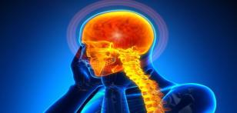
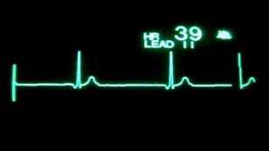
Signos y síntomas
Disreflexia autonómica
Cefalea severa.
Ansiedad, agitación.
Diaforesis o piel seca.
Flushing y piloerección.
Visión borrosa.
Congestión nasal.
Notes:
● Dolor de cabeza severo
● Sensación de ansiedad
● Sudoración profusa por encima del nivel de lesión
● Flushing y piloerection (el pelo del cuerpo "se coloca en el extremo") por encima del
lesión
● Piel seca y pálida causada por vasoconstricción por debajo del nivel de
lesión
● Visión borrosa
● Congestión nasal
● Bradicardia, arritmias cardíacas, fibrilación auricular

Slide 17
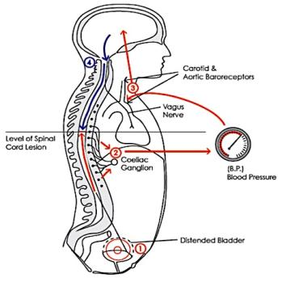
Fisiopatología
Disreflexia autonómica
Estímulo sensorial fuerte desde el nivel inferior de la lesión.
Activación simpática excesiva, causando una vasoconstricción generalizada.
El cerebro detecta un repentino aumento de la presión sanguínea.
Envía impulsos inhibidores primarios descendentes desde el tronco cerebral a través de la médula espinal.
Krassioukov A, Warburton DE, Teasell R, Eng JJ. A systematic review of the management of autonomic dysreflexia after spinal cord injury. Arch Phys Med Rehabil, 2009; 90: 682–695.
Notes:
1. Estímulo sensorial fuerte desde el nivel inferior de la lesión (por ejemplo, vejiga distendida) transportado a la médula espinal
2. Las señales transmitidas por la médula espinal inician una activación simpática excesiva, causando una vasoconstricción generalizada (que involucra vasos sanguíneos esplácnicos) y resulta en hipertensión grave.
3. El cerebro detecta un repentino aumento de la presión sanguínea (a través de las señales de los barorreceptores en vasos aórticos y carotídeos transportados en CN IX y X)
4. El cerebro responde e intenta controlar la PA enviando impulsos inhibidores primarios descendentes desde el tronco cerebral a través de la médula espinal (que están bloqueados). Los impulsos que viajan a través del nervio vago causan bradicardia secundaria

Slide 18
Causas de la DA
Hemorroides trombosadas
Impactación fecal (13-19%)
Fisuras anales
Distención vesical (75-85%)
Disreflexia autonómica
Trabajo de parto
Krassioukov A, Warburton DE, Teasell R, Eng JJ. A systematic review of the management of autonomic dysreflexia after spinal cord injury. Arch Phys Med Rehabil, 2009; 90: 682–695.

Slide 19
Intervención en D. Autonómica
Prevención
Irritación vesical
Impactación fecal
Trabajo de parto
Cateterismos 4 veces al día.
Infecciones urinarias.
Anticolinérgicos (Ev nivel 5).
Supositorios de glicerina.
Bisacodilo.
Independiente de la vía se requiere anestesia epidural.
Krassioukov A, Warburton DE, Teasell R, Eng JJ. A systematic review of the management of autonomic dysreflexia after spinal cord injury. Arch Phys Med Rehabil, 2009; 90: 682–695.
Notes:
Toxina Botulinica Nivel 4
Denervacion Sacra se desconoce el efecto

Slide 20
Intervención en D. Autonómica
Paciente en posición vertical.
Retirar prendas apretadas o dispositivos que generen constricción.
Descartar:
- Distensión vesical.
- Tracción de la sonda urinaria.
- Impactación fecal.
Vasodilatador | Dosis | Efecto
Nitroprusiato | 0,5-10mcg/kg/min | Vasodilatador A/V, Enfermedad R Crónica
Nitroglicerina | 5-200mcg/min | Vasodilatador Venoso>Arterial, Aumenta la PIC
Si TAS >150mmHg
Krassioukov A, Warburton DE, Teasell R, Eng JJ. A systematic review of the management of autonomic dysreflexia after spinal cord injury. Arch Phys Med Rehabil, 2009; 90: 682–695.
Notes:
Se cree que una postura erguida induce la acumulación de sangre en la extremidad abdominal y en las extremidades inferiores Debido a la pérdida de vasoconstricción periférica que sigue al SCI, provocando así una reducción de la presión arterial
Este procedimiento permite una mayor acumulación de sangre en los lechos de vasos por debajo del nivel de lesión y elimina posibles desencadenantes de la estimulación sensorial periférica

Slide 21
SÍNDROMES MEDULARES

Slide 22
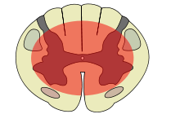
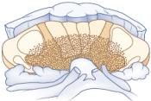
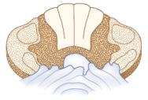
Evaluación secundaria (trauma medular)
Síndrome clínicos medulares
Síndrome centro medular
Hiperextensión y estenosis del canal cervical.
Cuadriparesia > miembros superiores.
Alteración sensitiva variable.
Alteración esfínteres.
Reflejos aumentados.
Arteria vertebral.
Patrón de recuperación:
MsIs.
Función vesical.
Porción proximal de MsSs.
Síndrome medular anterior
Alteración de:
Sensibilidad termoalgésica.
Función motora bajo nivel de la lesión.
Vibración, propiocepción y tacto grueso conservados.
Infarto A. Espinal anterior.
Peor pronóstico

Slide 23
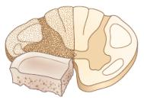
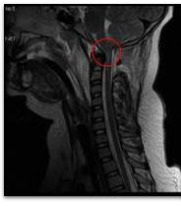
Evaluación secundaria (trauma medular)
Síndrome clínicos medulares
Síndrome Brown-Séquart /plus
Pérdida ipsilateral de:
Función motora.
Vibración, discriminación, propiocepción.
Contralateral:
Sensibilidad dolor y temperatura.
Síndrome Cervicobulbar
Compromiso respiratorio – Hipotensión.
Cuadriparesia > MMSS.
Hipostesia facial en piel de cebolla.

Slide 24
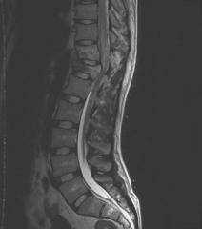
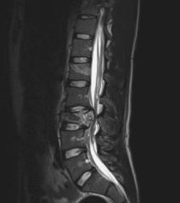
Evaluación secundaria (trauma medular)
Síndrome clínicos medulares
 | Cono medular | Cola de caballo
Ubicación | Toracolumbar | Lumbar baja
Fuerza | Disminuida | Disminuida
Simetría | Simétrico | Asimétrico
Reflejos de estiramiento | + o ++++ | +
Sensibilidad | Anestesia silla de montar | Anestesia silla de montar
Tiempo de dolor | Al final | Desde el inicio
Esfínteres | Variable | Flácido
VS

Slide 25
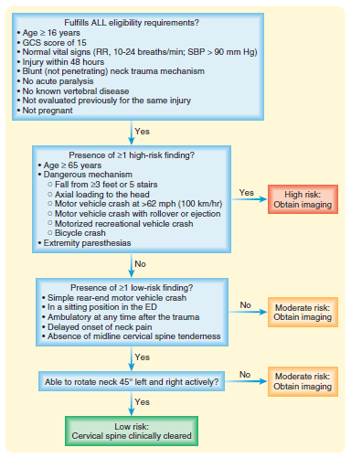
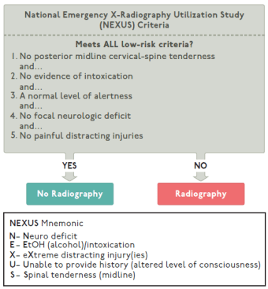
¿A quién realizarle estudios?
Canadian C-Spine Rule
Incapaces de describir sus síntomas
Sensibilidad:
Radiografía: 53%
Tomografía: 98%
Hoffman JR, Mower WR, Wolfson AB, et al. Validity of a set of clinical criteria to rule out injury to the cervical spine in patients with blunt trauma. National Emergency X-Radiography Utilization Study Group. N Engl J Med 2000; 343:94–99.
The Committee On Trauma. (2018). ATLS: Advanced Trauma Life Support (10 ed).
Stiell IG, Wells GA, Vandemheen KL, et al. The Canadian C-Spine rule of radiography in alert and stable trauma patients. JAMA 2001;286:1841–1848.
Notes:
Canadian C-spine rule

Slide 26
TRATAMIENTO
Trauma raquimedular

Slide 27
Manejo inicial del TRM
ABCDE.
Mantener PAM >90.
Mantener PO2 adecuada.
Manejo trauma asociado.
Cateterismos vesicales.
Prevención de escaras.
HBPM.
Inmovilización.
Notes:
Manejo
Atencion medica: los pacientes requieren manejo en la unidad
de cuidados intensivos (UCI) para monitoreo continuo
de presion arterial y oxigenacion. Se requiere un manejo
temprano de las complicaciones mas comunes como tromboembolismo
pulmonar, sepsis urinaria y neumonia.
Complicaciones cardiovasculares: el shock neurogenico
hace referencia a la hipotension, generalmente, con bradicardia,
atribuida a la interrupcion de las vias autonomicas
en la medula espinal que causa una disminucion de la resistencia
vascular. Los pacientes con TRM tambien pueden
sufrir un shock hemodinamico relacionado con la perdida
de sangre y otras complicaciones. Se sabe que una presion
arterial adecuada es prioritaria para mantener una perfusion
adecuada de la medula espinal lesionada y, por lo tanto,
limitar la lesion isquemica secundaria.
La bradicardia puede requerir estimulacion externa o administracion
de atropina. Esta complicacion, generalmente,
ocurre en lesiones cervicales severas y altas (C1 a C5) en
las primeras dos semanas despues del TRM.
La disreflexia autonomica es una complicacion tardia que
consiste en la hipertension por encima de la lesion (cabeza
y brazos) e hipotension por debajo de la lesion. Se asocia
con ACV de tipo hipertensivo.
Complicaciones respiratorias: las complicaciones pulmonares
son las mas frecuentes e incluyen insuficiencia respiratoria,
edema pulmonar, neumonia y embolia pulmonar.
La debilidad del diafragma (C3 a C5) y de los musculos de
la pared toracica conducen a un deterioro en el manejo de
las secreciones, tos ineficaz, atelectasia e hipoventilacion.
Los signos de insuficiencia respiratoria inminente requieren
la intubacion y ventilacion mecanica. El paciente debe recibir
una intensa terapia respiratoria.
Tromboembolismo venoso y embolia pulmonar: la
trombosis venosa profunda (TVP) es una complicacion frecuente
del TRM. Su incidencia es del 50 al 100 % si no
reciben tratamiento profilactico (todos los pacientes deben
recibir profilaxis).
Se recomienda profilaxis por un periodo de 2-3 meses. Se
puede suspender cuando el paciente tenga automatismo y
recupere el arco reflejo.
Prevención de escaras: las escaras aparecen rapidamente
luego de la inmovilizacion (horas), maxime en pacientes
con alteracion en la sensibilidad. Son de localizacion principalmente
sacra y en talones.
Una vez formada una escara puede tardar hasta seis meses
en mejorarse mediante cirugias para desbridamiento
del tejido necrotico y rotacion de colgajos. Las escaras se
previenen mediante el cambio de posicion cada dos horas.
Cateterismo urinario: durante la estancia en UCI y mientras
el paciente recupera la estabilidad hemodinamica requiere
sonda vesical permanente. Una vez este estable se
maneja con sondaje intermitente cada seis horas. El cateterismo
intermitente disminuye la incidencia de infecciones
urinarias, litiasis renal, reflujo vesicoureteral e hidronefrosis.
Mediante el uso de cateterismo intermitente se restablece
el arco reflejo vesical.
Ulceración por estrés gastrointestinal: los pacientes con
TRM, particularmente aquellos con lesion cervical, tienen
un alto riesgo de ulceracion por estres. Se recomienda la
profilaxis con inhibidores de la bomba de protones al ingreso
y durante cuatro semanas.
Control de temperatura: los pacientes con una lesion
de la medula espinal cervical pueden carecer de control
vasomotor y no pueden sudar por debajo de la lesion. Su
temperatura puede variar con el ambiente y necesita ser
mantenida.
Fisioterapia: la fisioterapia y el trabajo deberian comenzar
tan pronto como sea posible. El asesoramiento psicologico
tambien se debe ofrecer a los pacientes y familiares tan
pronto como sea posible.
Glucocorticoides: las ultimas guias, consensos cientificos
y trabajos han demostrado que no tienen utilidad (por ahora).
Se ha visto que aumentan las complicaciones sobre
todo de tipo gastrointestinal y sepsis.
Cirugía
En el TRM hay tres indicaciones para cirugia:
• Compresión neurológica
• Inestabilidad vertebral
• Deterioro neurológico

Slide 28
MANEJO MÉDICO TRM
ATENCIÓN PREHOSPITALARIA
Evaluación del mecanismo del trauma
Todo pte es politraumatizado
Sospecha clínica
Evitar lesión primaria
Limitar lesión secundaria
Principales causas del muerte: shock y broncoaspiración

Slide 29
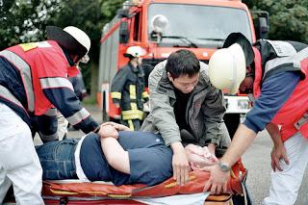
MANEJO MÉDICO TRM - APH
ABCD DEL TRAUMA:
Adecuado suministro de O2.
Intubación endotraqueal: nasal u orotraqueal.
Evitar hipoperfusión tisular:
Control de hemorragias.
LEV: cristaloides.
Posición de Trendelemburg.
Manejo en bloque del paciente:
Uso de tablas rígidas.
Inmovilización manual y mecánica.

Slide 30
MANEJO MÉDICO TRM - APH
MANEJO EN BLOQUE DEL PACIENTE
INMOVILIZACIÓN
De la cabeza y el cuello.
Del tronco y extremidades.

Slide 31
MANEJO MÉDICO TRM - APH
INMOVILIZACIÓN DE LA CABEZA Y EL CUELLO
Inmovilización manual alineada:
Bimanual.
Vía posterior.
Posición neutral.
Hasta que se garantice inmovilización mecánica de la cabeza y el tronco.
Contraindicaciones:
Espasmo muscular.
Incremento del dolor.
Inicio o incremento de déficit neurológico.
Genere compromiso vía área o ventilación.
Cabeza aparenta no estar posicionada a nivel medio interescapular.

Slide 32
MANEJO MÉDICO TRM - APH
INMOVILIZACIÓN DE LA CABEZA Y EL CUELLO
Collares cervicales:
No garantizan la inmovilización completa.
Proteger la columna cervical de la compresión.
Carga entre la cabeza y el tronco sea transferida al collar.
Siempre usarse en conjunto con otras medidas.
Reducen el rango de movimiento:
75 % flexión.
50 % o menos otros movimientos.
Tamaño adecuado:
Corto: flexión. Largo: extensión.
Ajuste adecuado:
Flojo: movimiento, obstruir VA.
Apretado: compresión vertebral.

Slide 33
MANEJO MÉDICO TRM - APH
TIPOS DE COLLARES CERVICALES:
Uni-valva:
Son los llamados “de rescate” o “planos”, consistentes en una sola unidad flexible (generalmente de polietileno de alta-densidad).
Bi-Valva: tipo Filadelfia.
Collar cervical blando:
Disminuye la movilidad cervical, alivia el dolor?
Collar cervical semirrígido:
Con apoyo de mentón (tipo Philadelphia).
Con apoyo occipitomentoniano.
Minerva y Somy:
Protección post-operatoria e indicada en lesiones de la columna cervical superior (C1 y C2).
Inmovilización de la cabeza y cuello

Slide 34
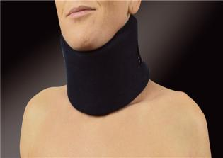
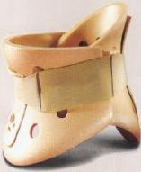
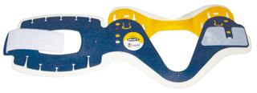
Collar cervical blando
Tipo Philadelphia

Slide 35
Collar cervical Minerva
Collar cervical Somi

Slide 36
MANEJO MÉDICO TRM - APH
Mantenimiento de la posición neutral alineada de la cabeza:
ADULTOS:
Región occipital, 1.5 a 5 cm por encima del dorso tórax.
NIÑOS:
Cabeza sobresale 1.5 a 5 cm por debajo del dorso del tórax.
Inmovilización de la cabeza y cuello
Uso de almohadillas semirrígidas o toallas dobladas en región occipital en adultos y en tórax en niños.
Almohadillas o sábanas enrolladas sobre caras laterales de la cabeza.
NO USAR: bolsas de solución iv o bolsas de arena.
Correas o cintas adhesivas (superior e inferior), anclada a la tabla rígida.

Slide 37
MANEJO MÉDICO TRM - APH
INMOVILIZACIÓN DEL TRONCO Y EXTREMIDADES
Uso de tabla rígida de columna larga.
Tabla al lado del paciente con correas listas (tronco, pelvis, muslos, tobillos).
Maniobra de Logroll: 4 ayudantes (1: cabeza - 2: tronco y MSS - 3: miembros inferiores y pelvis - 4: tabla y revisión de columna).
Inmovilizar previamente lesiones en extremidades.
Miembros inferiores - palmas hacia adentro.
Miembros superiores posición neutra con la columna.
Almohadillas semirrígidas o rollos de mantas lateralmente.
Complicaciones de la tabla: escaras (occipital, escápulas, sacro, talones).
Tabla rígida solo durante el transporte
The Committee On Trauma. (2018). ATLS: Advanced Trauma Life Support (10 ed).
Notes:
Tabla Rígida solo durante el transporte

Slide 38
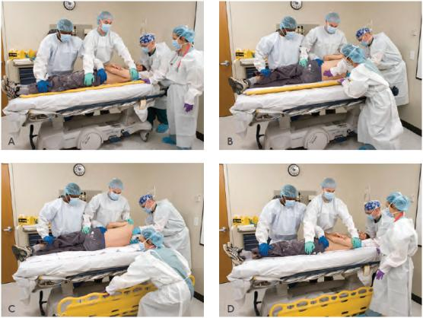
Maniobra de Logroll
The Committee On Trauma. (2018). ATLS: Advanced Trauma Life Support (10 ed).

Slide 39
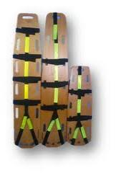
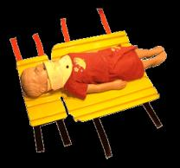
MANEJO MÉDICO TRM - APH
Tabla rígida
Correas de sujeción

Slide 40
ESTEROIDES
Trauma raquimedular

Slide 41
NASCIS I
MANEJO MÉDICO TRM - Esteroides
330 pacientes aleatorizados en dos grupos
100 mg MP IV y luego 25 mg IV c/6h/10 días
1000 mg IV MP seguidos por 250 mg IV c 6/h/10 días
No hubo diferencias significativas en función motora o sensitiva a 6 semanas y 6 meses.
3.6 veces más tasa de infección.
No hubo diferencias en mortalidad.
Hurlbert et al. Pharmacological Therapy for Acute Spinal Cord Injury. Neurosurgery 72:93–105, 2013

Slide 42
NASCIS II
MANEJO MÉDICO TRM - Esteroides
487 pacientes aleatorizados en 3 grupos
30 mg/kg en bolo de MP y mantenimiento de 5.4 mg/kg/h
Naloxona en bolo 5.4 mg/kg y mantenimiento de 4 mg/k/h
Placebo
No hubo diferencias significativas en tasas de infección, sangrado gastrointestinal o mortalidad entre los grupos.
MP en las primeras 8 h, mostró mejoría en la función motora a las 6 semanas y 6 meses.
Hurlbert et al. Pharmacological Therapy for Acute Spinal Cord Injury. Neurosurgery 72:93–105, 2013
Notes:
Both drugs administered in a bolus over 15 min
with a 45-min pause, then followed by a 23-h
maintenance infusion

Slide 43
NASCIS III
MANEJO MÉDICO TRM - Esteroides
499 pacientes aleatorizados en 3 grupos luego de bolo de 20 – 40 mg /kg
Infusión continua a 5.4 mg/kg/h por 24 horas
Infusión continua a 5.4 mg/kg/h por 48 horas
Mesylato de tirilazad 2.5 mg/kg en bolo cada 6 horas por 48 h
Mejoría neurológica en el grupo de 48 horas comparado con el grupo de 24 horas a las 6 semanas (12.5 vs 7.6; P:0.04) y a los 6 meses (17.6 vs 11.2; P:0.01).
Mayores tasas de sepsis y neumonía en protocolo de 48 horas.
Hurlbert et al. Pharmacological Therapy for Acute Spinal Cord Injury. Neurosurgery 72:93–105, 2013
Notes:
Improved motor recovery was greater for the 48-h
treatment group of MPSS than for the 24-h treatment
group at 6 wk (12.5 vs 7.6; P = .04) and 6 mo (17.6 vs 11.2;
P = .01), but only for the groups receiving MPSS
between 3 and 8 h postinjury
No differences in survival between groups but greater
rates of severe sepsis and pneumonia in
48-h methylprednisolone protocol

Slide 44
MANEJO MÉDICO TRM - Esteroides

